Slide 1
„Ochrona przyrody w Polsce”
Martyna Bocionek
Agata Babik

Slide 2
Co to jest ochrona przyrody?
Ochrona przyrody to ogół działań zmierzających do zachowania w niezmienionym lub optymalnym stanie przyrody ożywionej i nieożywionej, a także krajobrazu. Głównym celem ochrony przyrody jest utrzymanie stabilności ekosystemów i procesów ekologicznych oraz zachowanie różnorodności biologicznej.

Slide 3
Cele ochrony przyrody
Celem ochrony przyrody w Polsce jest zachowanie różnorodności biologicznej, zachowanie dziedzictwa geologicznego, zapewnienie ciągłości istnienia gatunków i stabilności ekosystemów, kształtowanie właściwych postaw człowieka wobec przyrody, a także przywracanie do stanu właściwego zasobów i składników przyrody. Ustawa o ochronie przyrody z 16 października 1991 roku cele ochrony przyrody definiuje jako zachowanie, właściwe wykorzystanie oraz odnawianie zasobów i składników przyrody, w szczególności dziko występujących roślin i zwierząt oraz kompleksów przyrodniczych i ekosystemów.

Slide 4
Do najważniejszych powodów, dla których stosuje się ochronę przyrody, należą:
natury estetycznej (rekreacyjne) – aby podziwiać i móc odpocząć,
gospodarcze – aby pozyskiwać surowce i rozwijać gospodarkę,
przyrodniczo-naukowe – aby badać gatunki dla młodszych pokoleń; aby tworzyć leki,
społeczne – aby odpoczywać,
historyczno-naukowe – dla pokoleń.

Slide 5
Formy ochrony przyrody

Slide 6
Park narodowy
Park narodowy to forma ochrony przyrody występująca w większości państw świata; obszar powołany przez władzę szczebla krajowego celem ochrony występującej tam przyrody ożywionej (rzadziej np. cech krajobrazu, także kulturowego), na którym prawnie ograniczona jest możliwość prowadzenia działalności gospodarczej, osiedlania się itd., jednak obszar przynajmniej w pewnym zakresie jest udostępniony do zwiedzania.

Slide 7
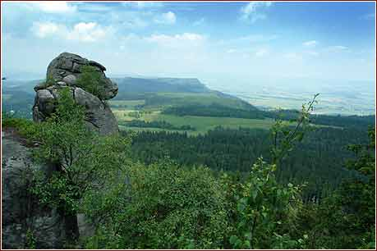
Park Narodowy Gór Stołowych
Park Narodowy Gór Stołowych to jeden z 23 parków narodowych na terenie Polski, utworzony w 1993.
Park jest położony na terenie Sudetów Środkowych na południowym zachodzie ziemi kłodzkiej, przy granicy polsko-czeskiej. Górami Stołowymi nazywana jest znajdująca się na terytorium Polski południowo-zachodnia część rozległej, piaskowcowej płyty wypełniającej Nieckę Śródsudecką, pomiędzy Karkonoszami, a Górami Bystrzyckimi i Orlickimi.

Slide 8
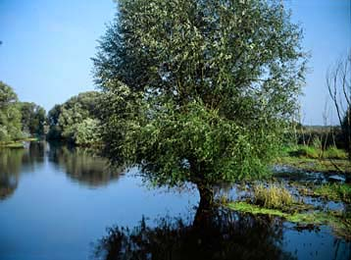
Park Narodowy „Ujście Warty”
Park Narodowy „Ujście Warty” – najmłodszy z 23 parków narodowych na terenie Polski, utworzony 1 lipca 2001 roku z połączenia rezerwatu Słońsk i części Parku Krajobrazowego Ujście Warty.
Umiejscowienie Ujścia Warty na mapie hipsometrycznej.
Park o powierzchni 8074 ha obejmuje rozlewiska u ujścia rzeki Warty do Odry, wytwarzane w dużej mierze przez rzekę Postomię.

Slide 9
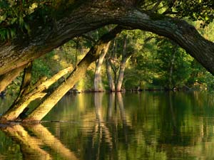
Park Narodowy „Bory Tucholskie”
Park Narodowy „Bory Tucholskie” – utworzony w 1996 r., jest jednym z 23 parków narodowych na terenie Polski. Park znajduje się na terenie województwa pomorskiego, w powiecie Chojnickim, w granicach gmin Chojnice i Brusy. Siedzibą jest miejscowość Charzykowy, położona 3 km od Chojnic.

Slide 10
Rezerwat przyrody
REZERWAT PRZYRODY jest to obszar cenny ze względów przyrodniczych, krajobrazowych, historycznych, objęty ochroną ścisłą lub częściową.

Slide 11
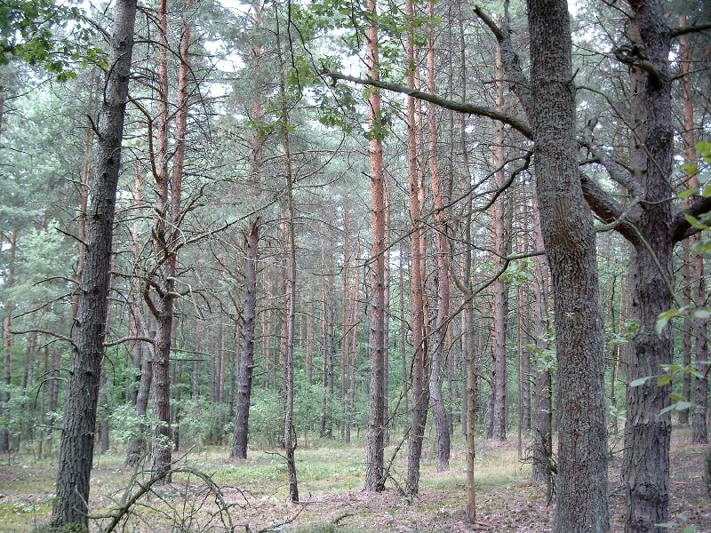
Rezerwat przyrody Bażany
Rezerwat przyrody Bażany - rezerwat przyrody położony na terenie gminy Kluczbork na skraju Borów Stobrawskich. Głównym celem ochrony jest zachowanie rosnącego na wydmach naturalnego boru sosnowego. Gatunkiem panującym jest sosna zwyczajna, licznie występuje cis pospolity, rzadziej dąb szypułkowy oraz topola osika. W rezerwacie znajdują się też stanowiska roślin chronionych, jak: widłak jałowcowaty i kruszyna pospolita

Slide 12
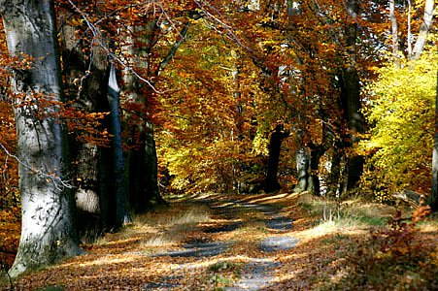
Rezerwat przyrody Łężczok
Rezerwat przyrody Łężczok – leśny rezerwat przyrody w województwie śląskim, w powiecie raciborskim położony pomiędzy Raciborzem, Nędzą, Zawadą Książęcą i Babicami. Znajduje się na terenie Parku Krajobrazowego "Cysterskie Kompozycje Krajobrazowe Rud Wielkich". Posiada bogatą faunę oraz florę, podziwiać można w nim m.in. ponad połowę gatunków ptaków żyjących w Polsce. Przechodzą przez niego dwa szlaki turystyczne oraz jedna trasa rowerowa. Status rezerwatu posiada od 23 stycznia 1957 roku.

Slide 13
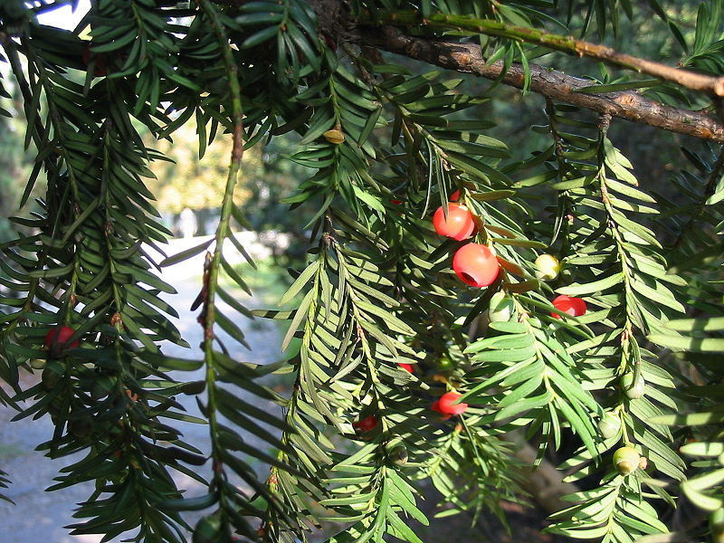
Rezerwat przyrody Cisy
Rezerwat przyrody Cisy – rezerwat przyrody położony w południowo-zachodniej Polsce w Górach Bardzkich w Sudetach Środkowych, województwo dolnośląskie.
Rezerwat położony jest w północno-wschodniej części Grzbietu Zachodniego Gór Bardzkich na zboczach wzniesienia Brzeźnicka Góra około 1,5 km na południowy zachód od miejscowości Brzeźnica.

Slide 14
Pomnik przyrody
Pomnik przyrody – termin ten został wprowadzony przez Aleksandra von Humboldta na przełomie XVIII i XIX wieku, co dało początek kierunkowi konserwatorskiemu w ochronie przyrody.

Slide 15
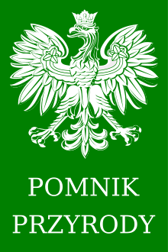
Pomnikami przyrody są pojedyncze twory przyrody ożywionej i nieożywionej lub ich skupienia o szczególnej wartości przyrodniczej, naukowej, kulturowej, historycznej lub krajobrazowej oraz odznaczające się indywidualnymi cechami, wyróżniającymi je wśród innych tworów, okazałych rozmiarów drzewa, krzewy gatunków rodzimych lub obcych, źródła, wodospady, wywierzyska, skałki, jary, głazy narzutowe oraz jaskinie.

Slide 16
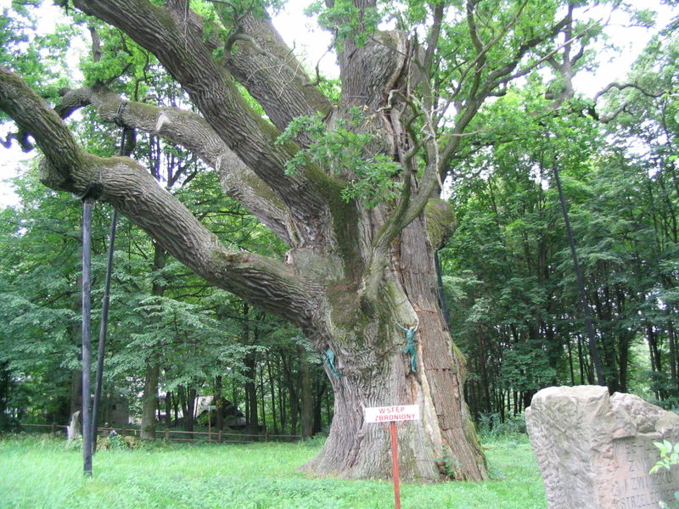
Dąb Bartek
Dąb Bartek – dąb szypułkowy chroniony jako pomnik przyrody, rosnący przy drodze w leśnictwie Bartków między Zagnańskiem i Samsonowem, w województwie świętokrzyskim.

Slide 17
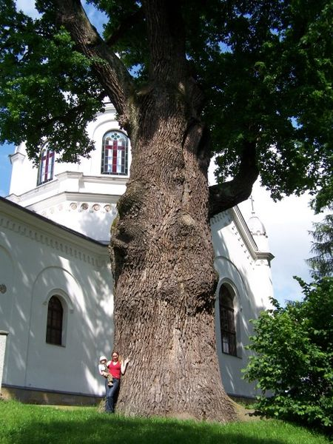
Dąb Poganin
Dąb Poganin to ponad 650-letni pomnik przyrody znajdujący się w Węglówce, w województwie podkarpackim. Drugi co do wielkości dąb na Podkarpaciu po dębie w Januszkowicach. Liczy około ponad 850 cm obwodu. Znajduje się za cerkwią z 1898 r w Węglówce. W 1953 r. uznany za pomnik przyrody.

Slide 18
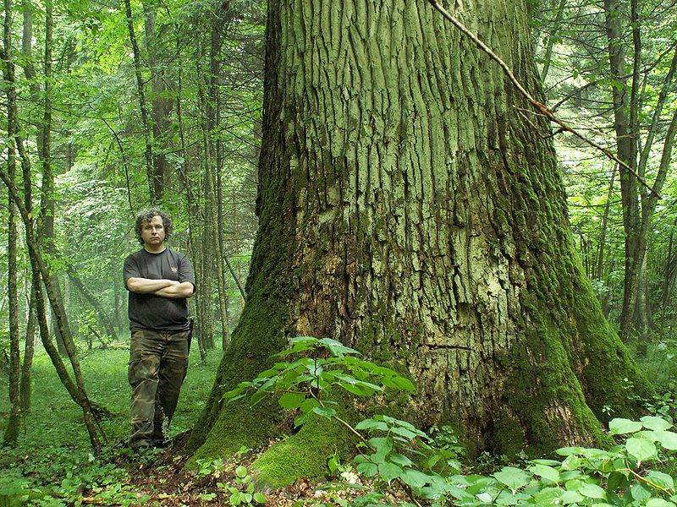
Dąb Imperator Północy
Dąb Imperator Północy – dąb w Puszczy Białowieskiej o bardzo regularnym pniu (obwód na wys.130 cm od podstawy pnia – 610 cm (2009 r.), wys. drzewa – 37 m) i zwartej, mocno strzelające w górę koronie. Drzewo bez wyraźnych objawów zamierania, rośnie w lesie mieszanym w sąsiedztwie innych dębów o wymiarach pomnikowych.

Slide 19
Park krajobrazowy
"Park krajobrazowy obejmuje obszar chronionym ze względu na wartości przyrodnicze, historyczne i kulturowe oraz walory krajobrazowe, w celu zachowania, popularyzacji tych wartości w warunkach zrównoważonego rozwoju."

Slide 20
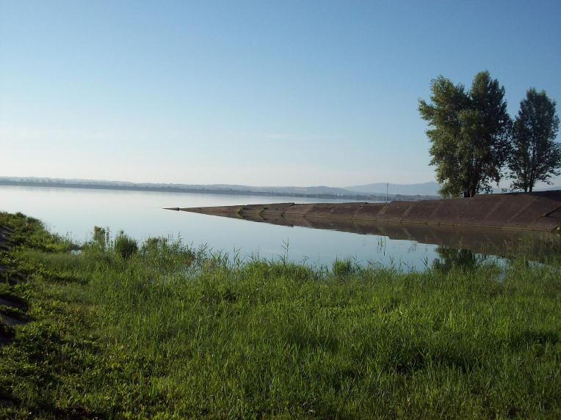
Park Krajobrazowy Gór Opawskich
Park Krajobrazowy Gór Opawskich - park krajobrazowy położony w Górach Opawskich, w województwie opolskim, przy granicy z Czechami.
Znajduje się tu najwyższy szczyt Gór Opawskich - Biskupia Kopa (889 m n.p.m.). Wzniesienia zbudowane są głównie ze skał paleozoicznych. Znajduje się tu wiele dolin i wąwozów. Przez park przypływa Biała Głuchołaska oraz Złoty Potok, tworząc liczne odcinki przełomowe.

Slide 21
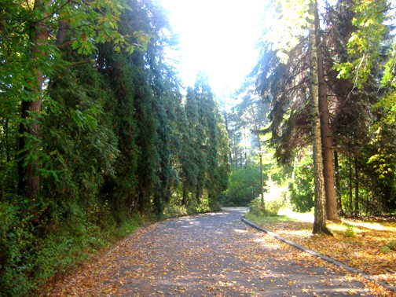
Park Krajobrazowy Orlich Gniazd
Park Krajobrazowy Orlich Gniazd – park krajobrazowy położony na terenie województwa śląskiego i małopolskiego, rozciągnięty od Częstochowy po Olkusz i Dąbrowę Górniczą.
Obszar parku podlega pod Zespół Jurajskich Parków Krajobrazowych i Zespół Parków Krajobrazowych Województwa Śląskiego.

Slide 22
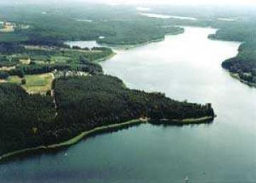
Pszczewski Park Krajobrazowy
Pszczewski Park Krajobrazowy – park krajobrazowy w woj. lubuskim i wielkopolskim, założony w 1986.
Park składa się z dwóch części. Pierwsza o pow. 10 250 ha, obejmuje liczne jeziora w dolinie rzeki Obry, m.in. Lubikowskie (pow. 327 ha,) Wielkie, Konin, Rybojadło, Chłop i Szarcz, zaś druga, znacznie mniejsza (1 970 ha), leżąca kilkanaście kilometrów na wschód, obejmuje fragment doliny niewielkiej rzeki Kamionki. Obszar między nimi należy do otuliny parku. Pod względem fizycznogeograficznym teren parku znajduje się w obrębie Pojezierza Lubuskiego i Pojezierza Poznańskiego.

Slide 23
Obszary chronionego krajobrazu
Obszar chronionego krajobrazu – forma ochrony przyrody. Obszary takie zajmują różnej wielkości tereny, zwykle rozległe, obejmujące pełne jednostki środowiska naturalnego takie jak doliny rzeczne, kompleksy leśne, ciągi wzgórz, pola wydmowe, torfowiska.

Slide 24
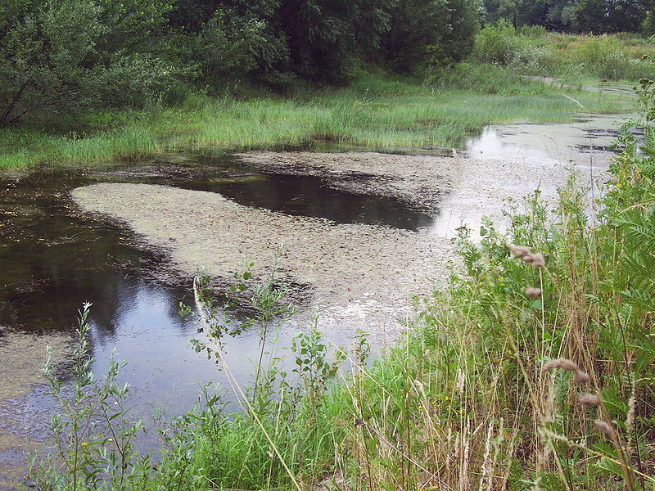
Otmuchowsko-Nyski Obszar Chronionego Krajobrazu
Otmuchowsko-Nyski Obszar Chronionego Krajobrazu – obszar chronionego krajobrazu o powierzchni 11785,3 ha, w południowo-zachodniej Polsce, w woj. opolskim, na terenie Obniżenia Otmuchowskiego oraz Wzgórz Niemczańsko-Strzelińskich. Obejmuje tereny powiatu nyskiego usytuowane w gminach:Nysa, Otmuchów, Paczków.

Slide 25
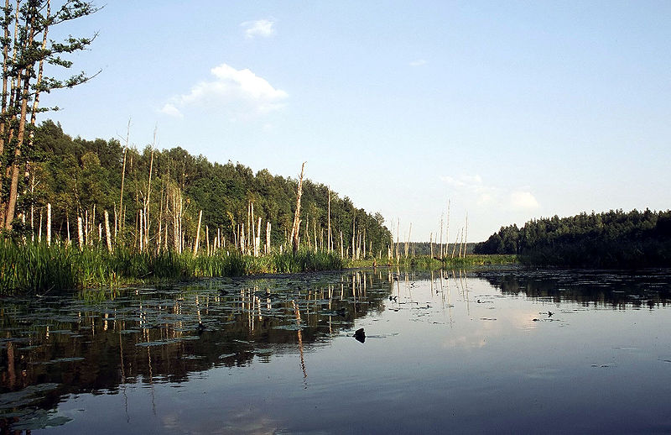
Dolina Rospudy
Dolina Rospudy – obszar chronionego krajobrazu o powierzchni 25 250 ha, w północno-wschodniej Polsce, w woj. podlaskim, na Pojezierzu Litewskim. Obejmuje większą część doliny rzecznej Rospudy, będącej górnym biegiem rzeki Netty. Obszar został wyznaczony w 1991 roku. Dolna dolina Rospudy stanowi część Puszczy Augustowskiej. Celem utworzenia obszaru jest ochrona i zachowanie doliny Rospudy odznaczającej się wysokim stopniem naturalności, z roślinnością torfowiskową zbiorowisk leśnych i nieleśnych.

Slide 26
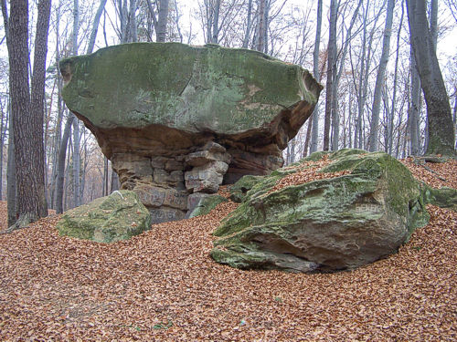
Obszar Chronionego Krajobrazu Pogórza Ciężkowickiego
Obszar Chronionego Krajobrazu Pogórza Ciężkowickiego – obszar chronionego krajobrazu położony na południowym wschodzie województwa małopolskiego. Znajduje się w obrębie Pogórza Ciężkowickiego pomiędzy dolinami Dunajca i Wisłoki. Zajmuje teren o powierzchni 66800 ha i pełni funkcję otuliny Ciężkowicko-Rożnowskiego Parku Krajobrazowego.

Slide 27
Stobrawski Park Krajobrazowy
Stobrawski Park Krajobrazowy – park krajobrazowy założony 28 września 1999r. i zajmuje powierzchnię 52600 ha. Celem utworzenia Stobrawskiego Parku Krajobrazowego jest ochrona wielu gatunków zwierząt i roślin. Na jego terenie zlokalizowane zostały ostoje ptactwa wodno-błotnego pod nazwą "Dolina Środkowej Odry".

Slide 28
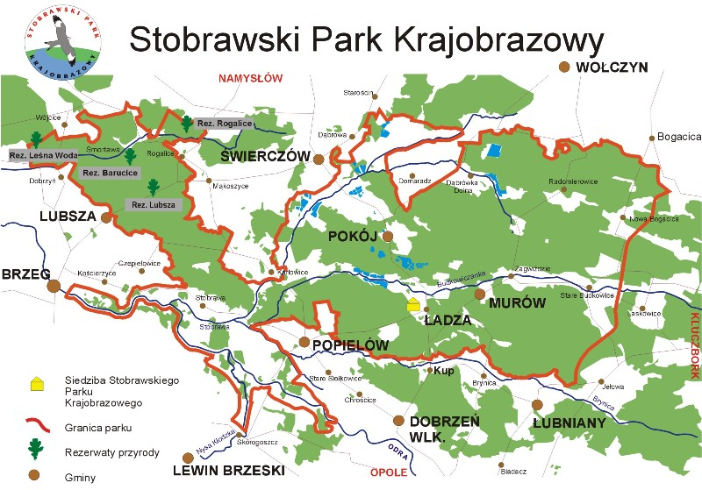

Slide 29
Zwierzęta w Stobrawskim Parku Krajobrazowym

Slide 30
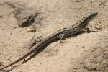
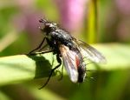
Zwinka to najbardziej rozpowszechniony w Polsce i w Europie gatunek jaszczurki. Występuje u niej wyraźny dymorfizm płciowy – na wiosnę, w okresie godowym, samce mają jaskrawe, zielone boki ciała, natomiast samice przez cały rok pozostają brązowo-szare. Ubarwienie u tych jaszczurek może być bardzo zmienne. Jaszczurki zwinki są większe i bardziej masywnie zbudowane od jaszczurek żyworodnych. W przeciwieństwie do nich, składają jaja.
Na terenie Parku jaszczurka zwinka jest bardzo pospolita, i często możemy ją spotkać na łąkach i na poboczach leśnych dróg, gdzie się wygrzewa.
Owad ten na pierwszy rzut oka przypomina zwykłą muchę, posiada jednak ciekawy tryb życia. Larwy rączycy są parazytoidami czyli pasożytami wewnętrznymi gąsienic motyli. Samica składa jaja na liściach, a wylęgłe z nich larwy czekają na nadejście gąsienicy, po czym wwiercają się w nią i stopniowo wyjadają od środka. Po zakończeniu rozwoju przepoczwarzają się na szczątkach swojej ofiary.

Slide 31
Zwierzęta chronione w Stobrawskim Parku Krajobrazowym
Na terenie Stobrawskiego Parku Krajobrazowego stwierdzono około 250 chronionych gatunków zwierząt, w tym 165 gatunków ptaków lęgowych. Do najciekawszych należą:
szklarnik leśny Cordulegaster boltonii
jelonek rogacz Lucanus cervus
ciołek matowy Dorcus parallelopipedus
pachnica dębowa Osmoderma eremita
koza złotawa Sabanejewia aurata
gniewosz plamisty Coronella austriaca
bocian czarny Ciconia nigra
kania ruda Milvus milvus
kania czarna Milvus migrans
bielik Haliaeetus albicilla
orlik krzykliwy Aquila pomarina
włochatka Aegolius funereus
bóbr Castor fiber.

Slide 32
Rośliny w Stobrawskim Parku Krajobrazowym

Slide 33
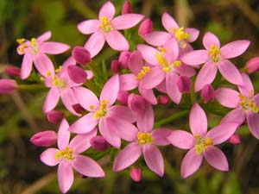
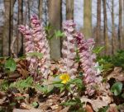
Łuskiewnik różowy to rzadko spotykana, wieloletnia roślina. Główną część rośliny stanowi silnie rozgałęzione, sięgające do głębokości nawet 1 metra kłącze. Łodyga wraz z intensywnie na różowo zabarwionym kwiatostanem pojawia się na wiosnę i zanika zaraz po wysypaniu się nasion. Łuskiewnik to roślina pasożytnicza – ze względu na brak chlorofilu nie wytwarza samodzielnie substancji pokarmowych.
Rosiczka okrągłolistna jest wszystkim znaną, ale rzadko spotykaną rośliną mięsożerną. Liście tego niepozornego gatunku są zebrane w przyziemną różyczkę i zaopatrzone w liczne włoski gruczołowe. Włoski te wytwarzają lepką ciecz wabiącą owady oraz substancje rozkładające ciała ofiar. W parku rosiczkę można spotkać na kilku stanowiskach, głównie na torfowiskach. Należy do gatunków ściśle chronionych.

Slide 34
Rośliny chronione w Stobrawskim Parku Krajobrazowy
Niektóre gatunki roślin objętych ochroną ścisłą:
1. Bagno zwyczajne Ledum palustre
2. Centuria pospolita Centaurium erythraea subsp. erythraea
3. Długosz królewski Osmunda regalis
4. Dzięgiel litwor Angelica archangelica
5. Fiołek mokradłowy Viola persicifolia
6. Gnieźnik leśny Neottia nidus-avis
7. Kotewka orzech wodny Trapa natans
8. Kruszczyk siny Epipactis purpurata
9. Kruszczyk szerokolistny Epipactis helleborine
10. Kukułka Fuchsa Dactylorhiza fuchsii
11. Kukułka krwista Dactylorhiza incarnata
12. Kukułka szerokolistna Dactylorhiza majalis
13. Lilia złotogłów Lilium martagon
14. Lindernia mułowa Lindernia procumbens
15. Listera jajowata Listera ovata
16. Nadwodnik naprzeciwlistny Elatine hydropiper

